Slide 1


Universidad Nacional Mayor de San Marcos
ACREDITADA INTERNACIONALMENTE
DIALOGO SOBRE LA CALIDAD
Mg. Oswaldo Orellana Manrique
Jefes OCAA
1orellanaoswaldo@gmail.com

Slide 3

PRINCIPIOS DE LA CALIDAD EDUCATIVA
Diversidad y flexibilidad
En el Curriculum
Normativa basada en derechos
Formación profesional para el desarrollo humano
Pertinencia
Relevancia
Activación de los cuatro pilares
En el Curriculum
Normativa de responsabilidad social
Aprendizaje Servicio Solidario
Logro de objetivos, gestión para la formación profesional basado en competencias
Acceso, culminación de estudios (previsto)
Logro académico de estudiantes : Grad. Y Titulaciòn
Profesores mediadores y clima organizacional
Clima
Educación de Calidad
Eficacia
Financiamiento, gestión de recursos, responsabilidad social
Gestión, participación
Disponibilidad/uso de recursos
Eficiencia
Inclusión, igualdad de oportunidades, recursos
Paridad en logros (eficacia)
Atención a las megatendencias
Acceso universal a las TIC
Equidad

Slide 4
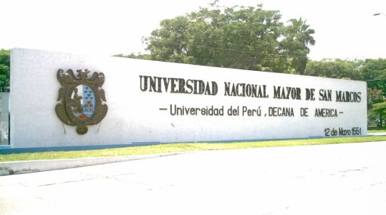
LA CALIDAD SE CONSIGUE EN EL TRAYECTO
«La calidad en contraposición de la cantidad, no conoce limites hasta llegar a la perfección. Por lo tanto es un camino quizá sin fin, en el que lo que importa no es dónde se llega, sino todo lo que sucede en el trayecto».
Por no tener fin, indica que es un proceso continuo, en el que siempre se puede ir màs lejos

Slide 5
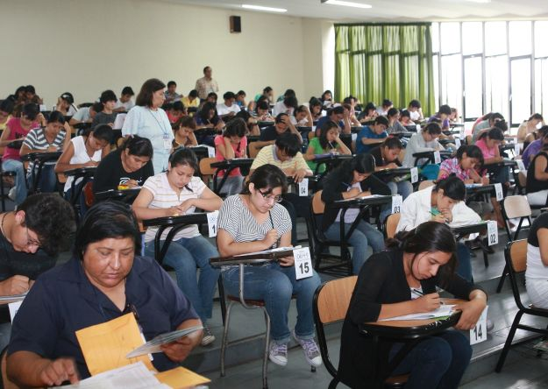
LA CALIDAD EXISTE EN EL PROYECTO DE DESARROLLO UNIVERSITARIO
En el proyecto de desarrollo universitario, la calidad no radica en el documento final que se redacta, sino en el proceso de debate, en su enriquecimiento, en la discusión de los intereses comunes y de puntos de vista contrapuestos, que se produce en su elaboración y en su posterior ejecución de las políticas educativas

Slide 6
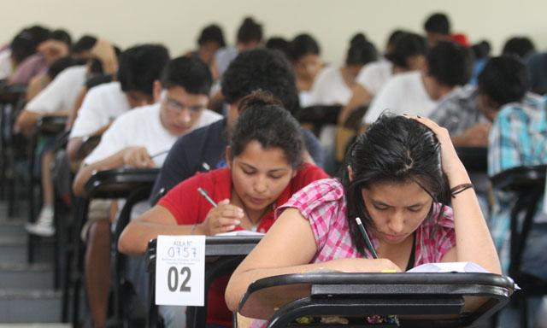
Cada programa, debe mejorar su propia calidad
Participación
Compromiso

Slide 7
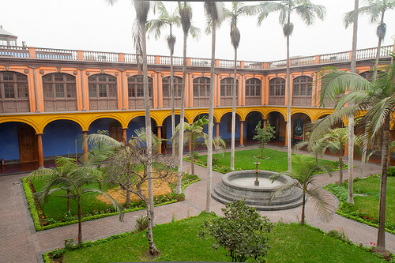
CONSENSO PARA TOMAR GRANDES MEDIDAS DE POLÍTICAS UNIVERSITARIAS
Planes de desarrollo universitario
Cambios curriculares
MODELO EDUCATIVO
Perfiles universitarios
Internacionalización

Slide 8
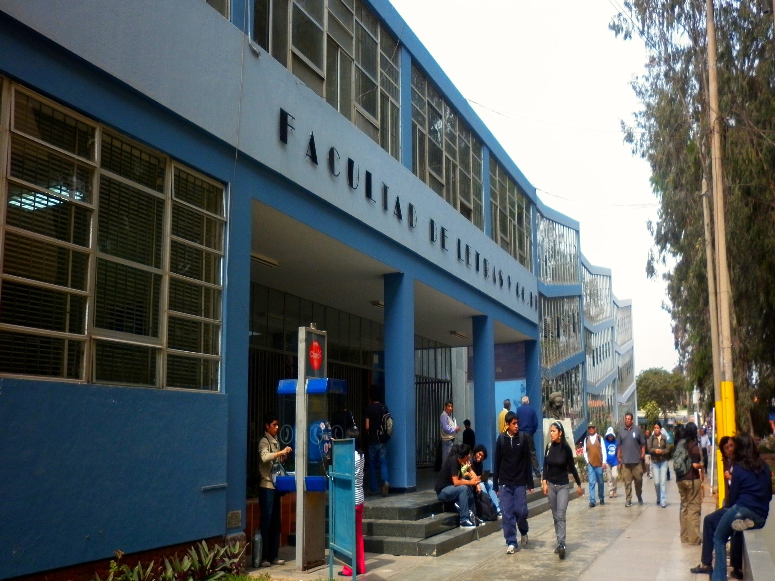
CRITERIOS Y PRINCIPIOS UNIVERSITARIAS, SIGLO XXI
Formación profesional
Construcción de referentes
Evaluación - Planeación
Responsabilidad Social Universitaria
Prospectiva
Emprendimiento
Acreditación
Innovación
Desarrollo Humano
Modelo Educativo

Slide 9
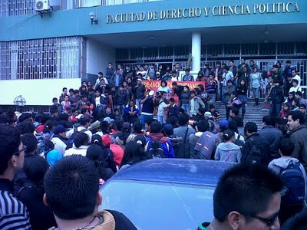
IMPORTANCIA DE DEFINIR LA CALIDAD
…Conlleva por si mismo, el esfuerzo de brindar la oportunidad de dar a conocer valores, ideas, conocimientos y experiencias que podrán ser compartidas, estudiada y comprendidas más ampliamente

Slide 10
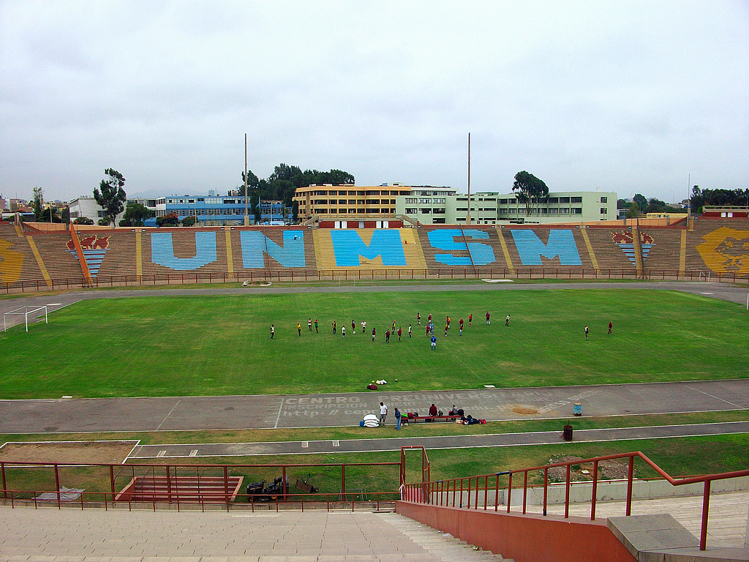
GARANTIA DE LA CALIDAD EDUCATIVA
«Todos tienen acceso a la formación profesional eficaz».
Mantener una formación profesional cada vez mejor

Slide 11
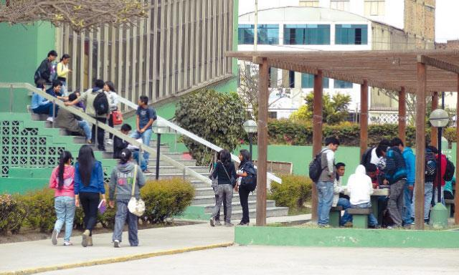
EFICACIA Y EFICIENCIA
Conseguir los objetivos propuestos
EFICACÌA
Hacer las cosas utilizando la menor cantidad de recursos
EFICIENCIA

Slide 12
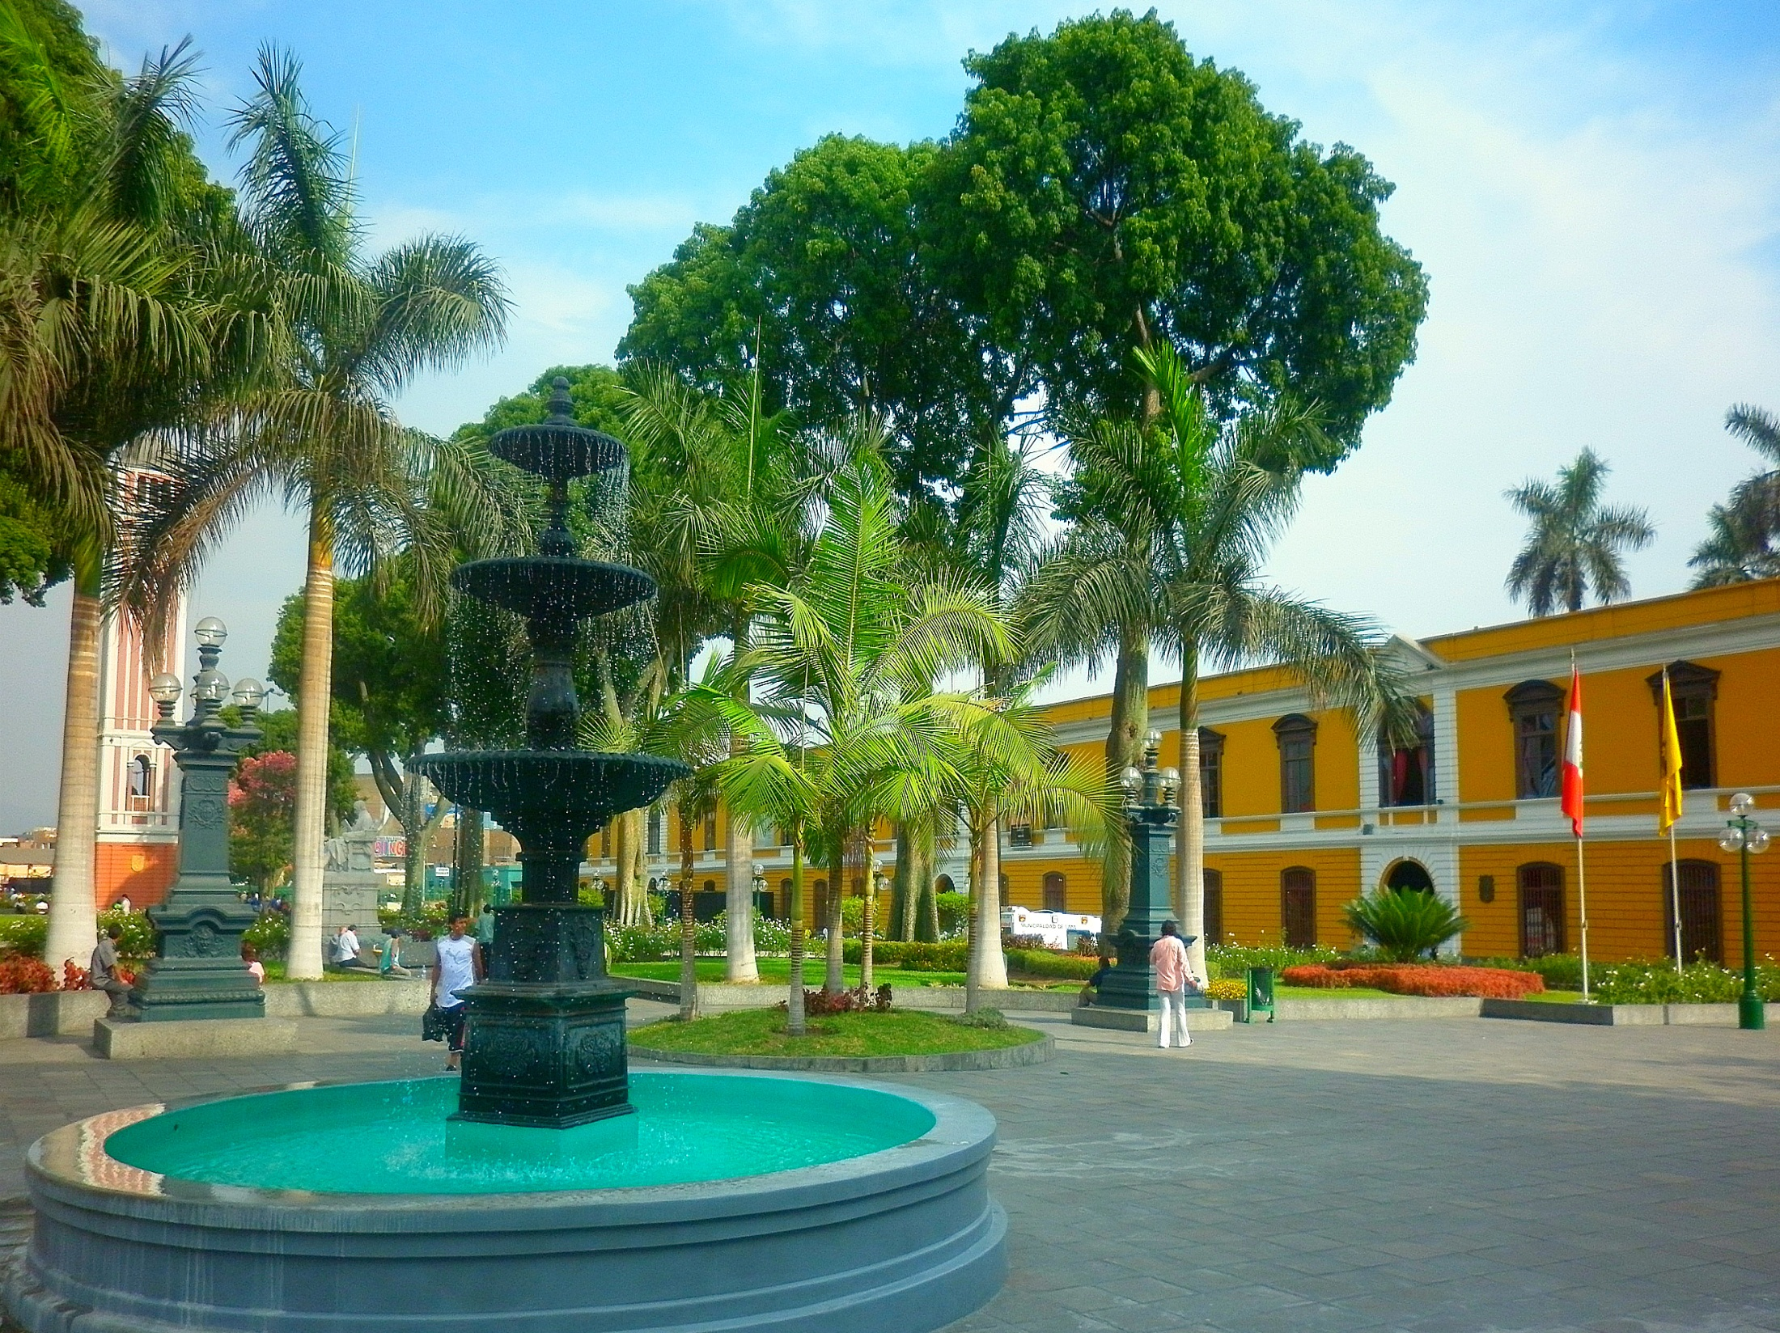
INDICADORES CLASICOS DE LA CALIDAD EDUCATIVA
1. Niveles de rendimiento académico
2. Capacidades adquiridas al concluir los estudios
3. Grado de satisfacción de docentes y estudiantes
4. Niveles alcanzados de fracaso acadèmico
5. Deserción

Slide 13
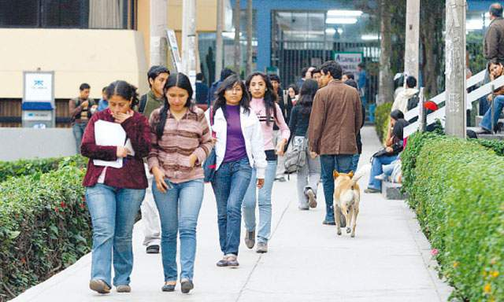
La calidad educativa tiene que ver con un conjunto de elementos del sistema de formación profesional

Slide 14

CUATRO CONOCIMIENTOS PROFUNDOS PARA ENTENDER LA CALIDAD
Conocimiento de la organización como un sistema
Conocimiento de variación y predicción
Conocimiento de la raíz de las causas de las variaciones
Conocimiento y habilidad para motivar

Slide 15
ELEMENTOS CLAVE DE LA CALIDAD
Metas
Capacidades
Calidad
Personal
Calidad
en la
organizaciòn
Proyectos de mejora
Logros

Slide 16
PRECISION DE LAS METAS
Direccionan
la atención
Regulan
el esfuerzo
Son
Motivantes
porque…
Garantizan el
desempeño
para el Plan
de Mejora
Incentiva la
continuidad
Fomentan el
desarrollo de
estrategias y
planes de acción

Slide 17
Expectativas
Desarrollo de capacidades
Motivaciones
Calidad personal
Entorno
Y
Cultura
META
Formación profesional para el desarrollo humano sostenible
Compromiso
Esfuerzo
Desempeño
Personalidad
Competencias
aprendizaje
DesARROLLO
Impronta

Slide 18

Situación del futuro
LA MEJORA CONTINUA
¿Dónde queremos estar?
¿Dónde estamos?
Situación actual

Slide 19
FILOSOFIA DE LA MEJORA CONTINUA DE CALIDAD
Superar las causas que originan los problemas
Valorizar y/o revalorizar actores
Evitar los conflictos
Compromiso de los actores
Suiperar las fallas
de las
organizaciones
Emplear mètodos cientìficos

Slide 20
EL CICLO DEMING
Hacer
  Tratar de cambiar bajo condiciones controladas
  Asegura el funcionamiento
  del proceso que se está mejorando
Verificar
Plan
a. Medir los resultados del cambio
b. Identificar otras preguntas importantes para contestar, u otras mejoras para ensayar
Diseñar el cambio
Revisar los datos,
consultar con expertos, llevar a cabo estudios con antecedentes
CALIDAD
ACCION
a. Basado en los resultados anteriores, mejorar
el proceso o el sistema
b. Repetir el ciclo cuantas veces sea necesario

Slide 21


LA CALIDAD ESTA DEFINIDA COMO EL LOGRO DE OBJETIVOS FIJADOS EN PLAN ESTRATEGICO DE DESARROLLO INSTITUCIONAL
DESARROLLO PERSONAL, PROFESIONAL Y GENERACIONAL
FORMACION ACADEMICA Y PROFESIONAL
HISTORIA Y PROSPECTIVA
LA UNIVERSIDAD COMO REFERENTE
RESULTADOS DE INDICADORES DE ALTA CALIDAD
ESTANDARES NACIONALES
ACREDITACIONES
FRANQUICIAS EDUCATIVAS

Slide 22


Universidad del Perú referente nacional e internacional en educación de calidad, basada en investigación humanística, científica y tecnológica con excelencia académica, comprometida con el desarrollo humano y sostenible, líder en la promoción de la creación cultural y artística (R. R. 05157-R-11)
Universidad del Perú
VISIÓN
Somos la Universidad Mayor del Perú, autónoma y democrática, generadora y difusora del conocimiento científico, tecnológico y humanístico, comprometida con el desarrollo sostenible del país y la protección del medio ambiente, formadora de profesionales líderes e investigadores competentes, responsables, con valores y respetuosos de la diversidad cultural, promotora de la identidad nacional, cultura de calidad, excelencia y responsabilidad social (R. R. 05157-R-11)
MISIÓN

Slide 23
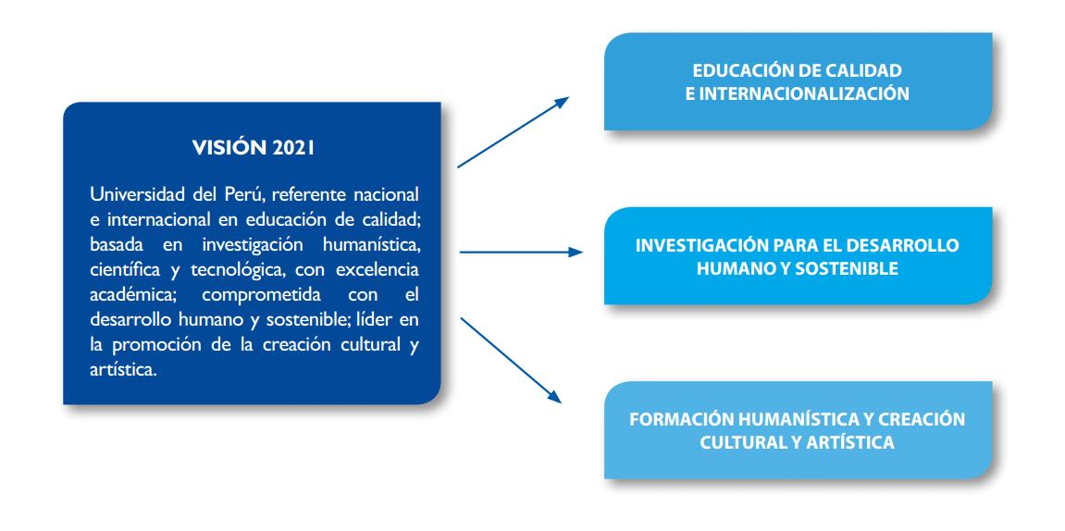


VISIÓN Y EJES ESTRATÉGICOS UNMSM
OFICINA CENTRAL DE
CALIDAD ACADÉMICA Y ACREDITACIÓN

Slide 24
PERFIL DE COMPETENCIAS GENERICAS DEL EGRESADO SANMARQUINO
º | COMPETENCIAS GENÉRICAS
1 | Compromiso ético
2 | Capacidad de aplicar conocimientos a la practica
3 | Capacidad de análisis y síntesis
4 | Capacidad crítica y autocrítica
5 | Liderazgo
6 | Capacidad de trabajar con un equipo multidisciplinario
7 | Toma de decisiones
8 | Habilidades de gestión de la información
9 | Resolución de problemas
10 | Valoración de la diversidad y de la multiculturalidad

Slide 25
Universidad Nacional Mayor de San Marcos
ACREDITADA INTERNACIONALMENTE
DIALOGO SOBRE LA CALIDAD
Mg. Oswaldo Orellana Manrique
Jefes OCAA
1orellanaoswaldo@gmail.com

